Slide 1
JavaWork
～スマホ学習アプリ～
NF1 白藤 涼
成田 智哉
高桑 大悟
Notes:
これから私たちが開発したアプリ、JavaWorkのプレゼンを行いと思います
よろしくお願いします●
●…クリック

Slide 2
概要と背景
利点と効果
Notes:
大きく二つのセクションに分けて発表を進めていきたいと思います
まずは、概要と背景について紹介していきます●

Slide 3
テーマ：働き方改革
Notes:
私たちは2つ目のテーマである、●働き方改革に焦点を当て、さらにスマホを活用したことがないお年寄りなどに焦点を当ててこのアプリを開発しました●

Slide 4
万人が活躍できる社会
Notes:
そもそも皆さん、働き方改革をご存知ですか？
働き方改革とは、●働き方を抜本的に見直し、お年寄りや女性の方などでも活躍できる社会を作るための改革のことです●

Slide 5
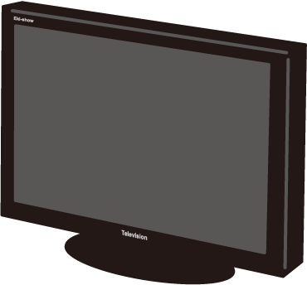
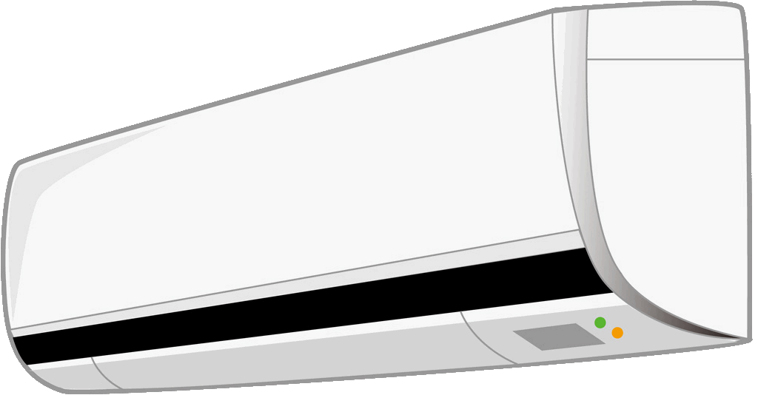
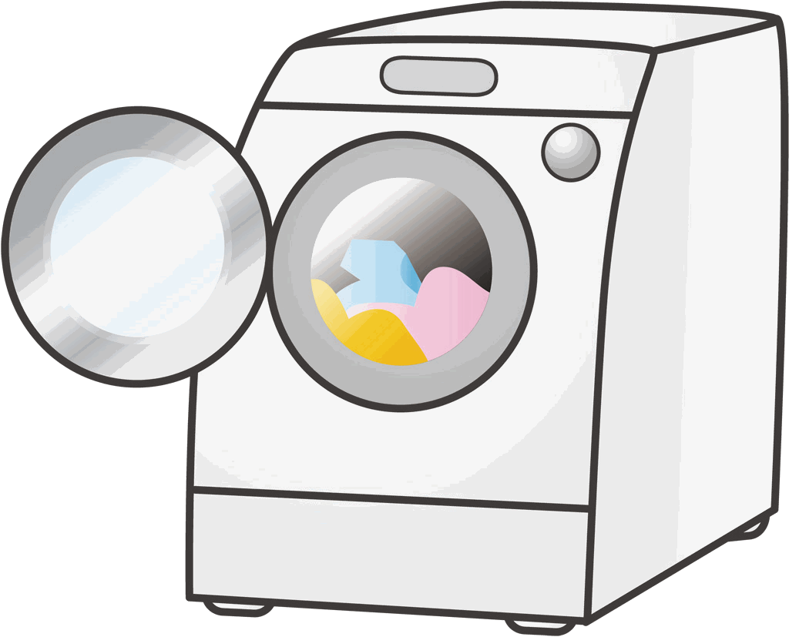
スマホ対応
IoT
Notes:
私たちは今現在拡大していて、これからも拡大するであろうスマホを活用した働き方に
これまでスマホを●利用したことがない方々でもすぐに対応できるためにこのアプリを考えました
それでは事前に録画しておいた、実機説明に移ります●

Slide 6
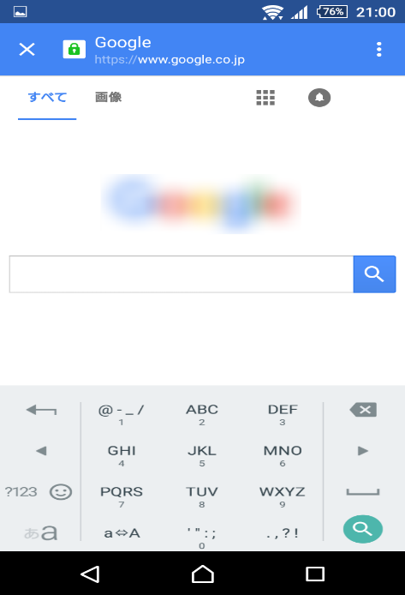
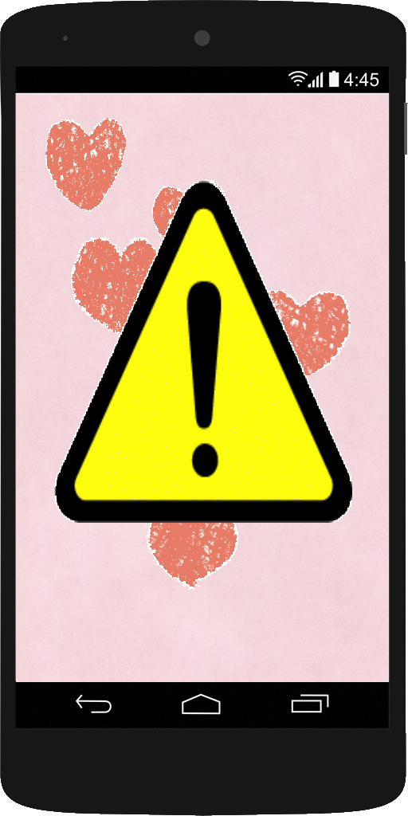
アプリの概要
操作方法を体験
ネットの利用方法を学ぶ
ネットでの脅威を学ぶ
Notes:
このアプリはまず、●スマホ自体の操作を体験していただき、操作方法になれてもらいます
次にネット●の利用の仕方を実際にブラウザを通して体験していただきます
さらに、ネット●を利用するうえでの脅威を学んでいただきます
言葉ではなかなか伝わらないと思いますので実際の動作を録画したので●

Slide 7
実 機 説 明
Notes:
最初にお見せするのは、ブラウザに関する説明です
こちらの、ブラウザの使い方からやっていきたいと思います。
では早速、ブラウザを学んでみましょう。
チュートリアルという項目を選んでいきます。
Backボタンが無効になりましたの通知がありますが、誤操作を防ぐためにあります。
右上にあるバーのボタンを押して、やることのヒントを押そうと、
書いてあるので、やってみます。
こちらの項目では、ホームページに戻ったり、このミニアプリを終わらせたりできる項目がありますが、やることのヒントの項目を押します。
すると、課題達成の通知とともに、次の課題が表示されます。
ここでは、OKボタンを押そうと書いてあるので、OKボタンを押します。
TIPSが表示されますが、無視しておきます。
上の四角形の中に、検索したい文字、今話題の「仮想通貨」を入れます。
虫メガネのマークを押せと書いてあるので、押します。
検索中の文字とともに、課題を達成することが出来ました。
この後も、課題が続きますが、時間の都合上、カットさせていただきます。
そして、最終課題をクリアすると、リストが増えている画面に戻ってきます。
このように、課題をこなすことによって、ブラウザの使い方を学んでもらうということができます。
また、ブラウザを単純に使うこともできます。
これでブラウザについての説明を終わります●

Slide 8
実 機 説 明
Notes:
次にお見せするのは、セキュリティに関する説明です
次にセキュリティ編の説明をしていきたいと思います
ではさっそくブラウザを起動してみます
Backボタンが無効になりましたとの通知がありますが、先ほどと同じように誤操作を防ぐためにあります
上の四角形の中に「セキュリティとは」と入れて
虫眼鏡のマークをタップして意味を調べてみようとあるので、実際にやってみます
少し待つと検索した結果が表示されますので、
青い文字で書かれているところをどれでもいいので押してみます
すると、お使いの端末はウイルスに感染しています。
ウイルスを除去することが出来るアプリをダウンロードしてくださいという警告文が表示されます
指示に従いダウンロードするボタンを押すと
勝手にダウンロードが開始されてしまいます
するとこのような赤い文字が表示される画面が表示されます
こちらにはダウンロードのお礼と、金銭要求の旨が書かれており
先ほどのダウンロードするを押したときの時間と、利用している端末の名前が表示されます
しばらくすると、注意喚起の画面が表示され、
詐欺の種類や騙されないようにという警告を表示します
また「次へ」をおすと、予防方法についての画面が表示され、正規の対策アプリの導入を勧めたり、
不審なメールは開かないようにしようというアドバイスを表示します
このように実際に体験していただいて予防方法などを学んでもらうという形式となっています
これでセキュリティ編についての説明を終わります●

Slide 9
概要と背景
効果と利点
Notes:
それでは次に、利点と効果について紹介していきます●

Slide 10
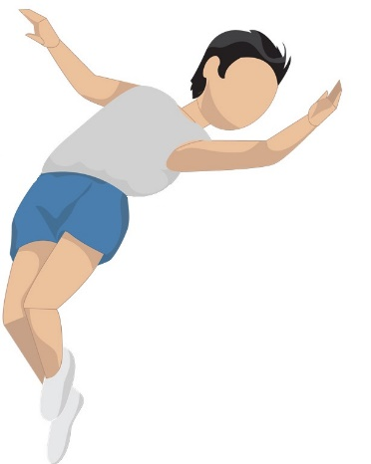
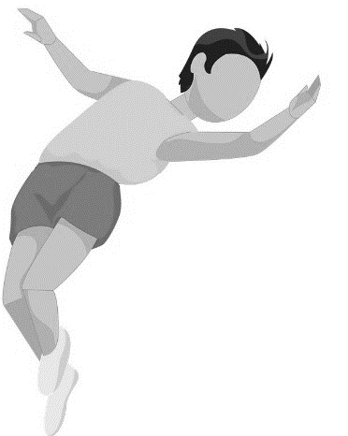
効果
操作方法を習得可能
リスク回避が可能
詐欺にだまされなくなる
Notes:
効果としては、●基本的な操作方法が身につくため、様々な応用に活かすことが出来ます
アプリを通して危険性を学ぶため、●どこにどんなリスクがあるのか予測することが出来るようになり、
そのリスクを回避することが出来るようになります
さらに、●詐欺にも騙されなくなります●

Slide 11
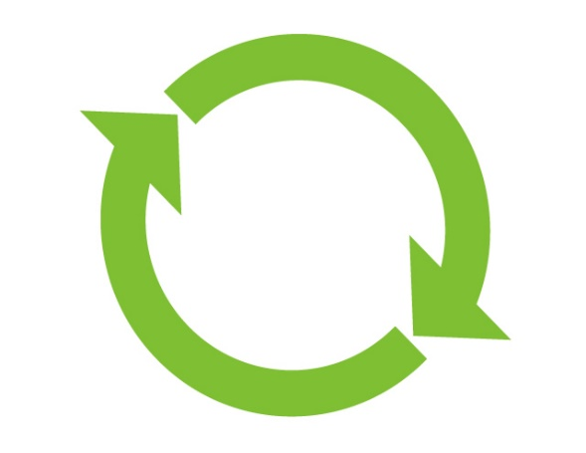
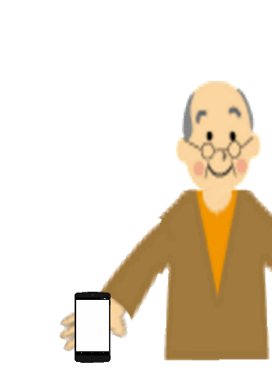
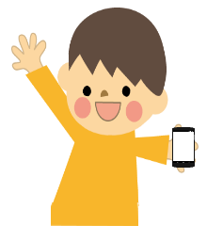
利点
何度もやりなおせる
類似アプリがない
Notes:
利点としてはこちらのアプリは、●何度も何度も繰り返すことが出来るので
思い立った時に利用することが出来ます
また、ウイルス体験のように他のアプリにはない仕組みなどがあります●

Slide 12
未来
Notes:
このアプリ将来的には
このアプリはお年寄りなどが持っているスマホに対する苦手意識を改善するためのものでありこれを使用していただくことで、スマホの活用を促すことができ
スマホを利用した働き方改革を可能にすることができます
また、子どもなどへスマホの早期介入、および普及をさせることで
免疫力の向上、情報弱者の改善などにも役立てていきたいと思っています

Slide 13
質疑応答
Notes:
これで、不合理によるプレゼンを終わります

Slide 14
ご清聴ありがとうございました

